Slide 1



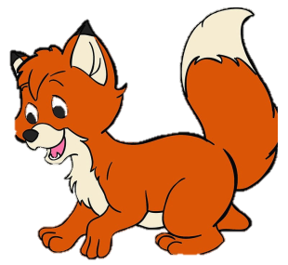



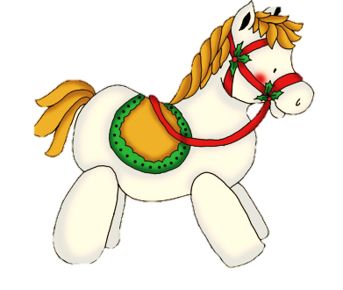

муниципальное бюджетное дошкольное образовательное учреждение детский сад «Алёнушка»
ИНТЕРАКТИВНАЯ ИГРА ДЛЯ ДЕТЕЙ РАННЕГО ВОЗРАСТА
«НАЙДИ ЛИШНЕЕ»
Воспитатель: Е.А. Кузнецова
г. Волгодонск
2020 г.

Slide 2






Slide 3





Slide 4

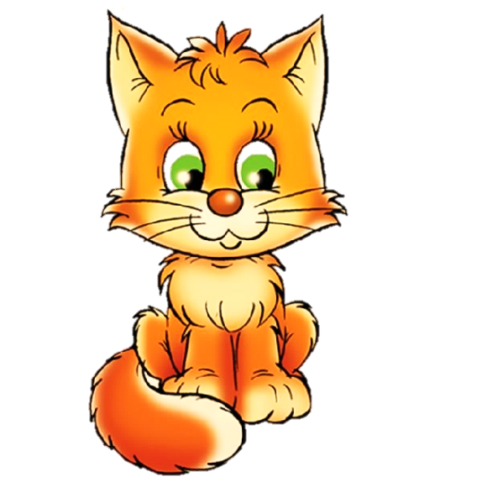



Slide 5
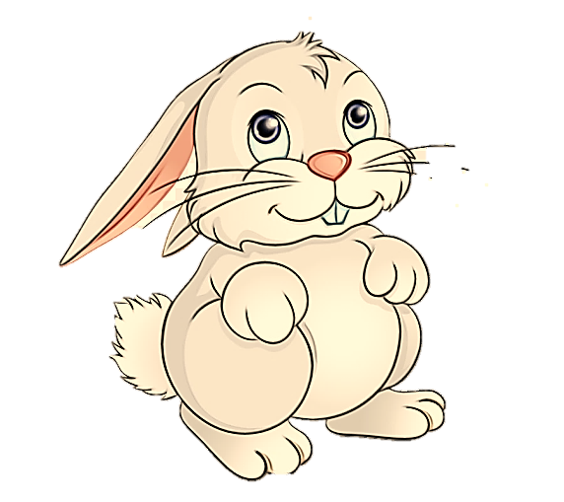



Slide 6


